Slide 1
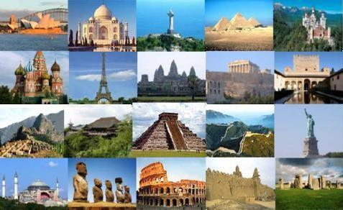
ДИАЛОГ КУЛЬТУР. ПРОЕКТ «ЧУДЕСА СВЕТА»

Slide 2
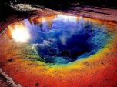
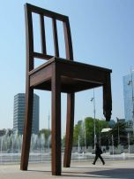
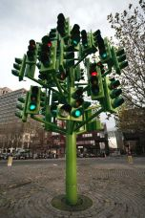
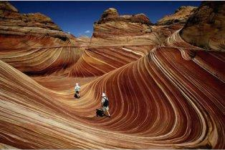
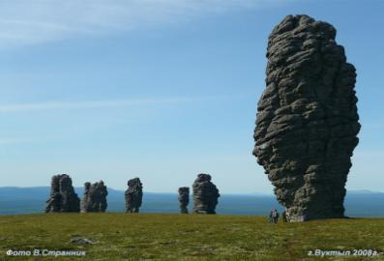
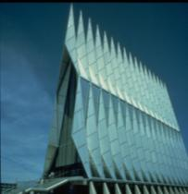
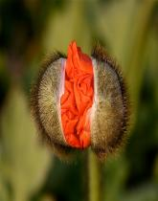
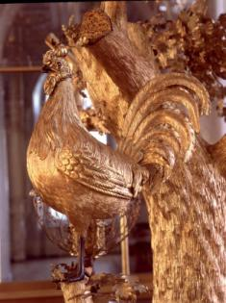
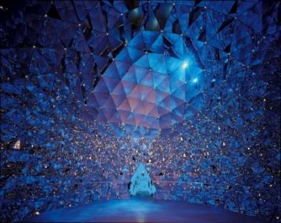
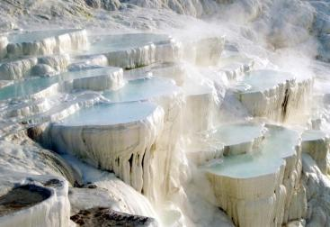

Slide 3
Словарь В.Даля
«Чудо» – всякое явление, кое мы не умеем объяснить. Диво, необычайная вещь или явленье. В переносном значении - нечто поразительное, выдающееся.
Большая советская энциклопедия
«Чудо» - нечто поразительное, выдающееся, удивляющее своей необычностью.

Slide 4
Греческий поэт Антипар Сидонский
(II – I вв. до н.э.)
Писатель Плиний Старший
(I в. н.э.)
Симеон Полоцкий (1629 – 1680)
Фишер фон Эрлих (1656 – 1723)
«Наброски по истории архитектуры».

Slide 5
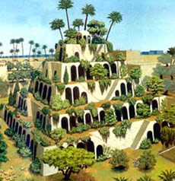
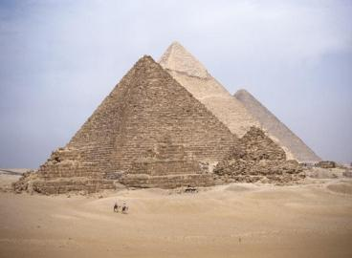
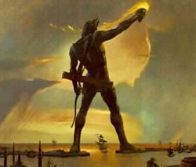
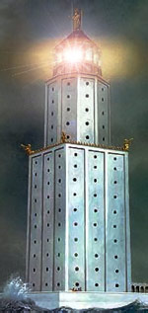
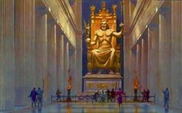
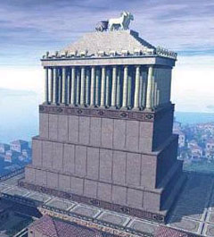
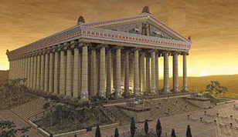
4
2
3
1
7
5
6

Slide 6
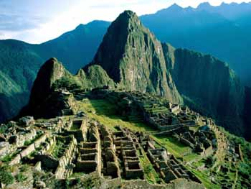
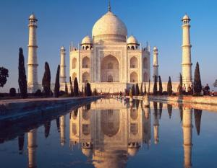
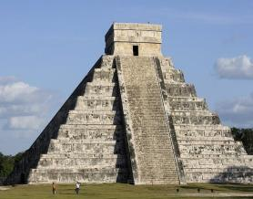
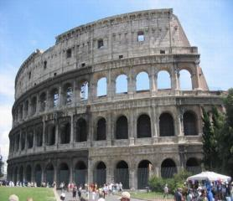
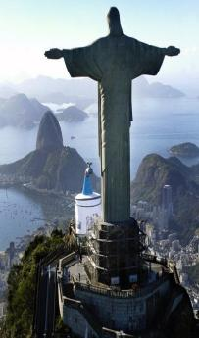
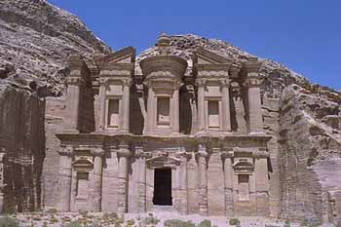
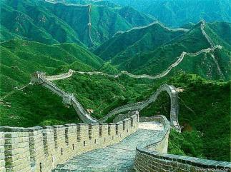
Новые чудеса света

Slide 7
ПРОЕКТ «СЕМЬ НОВЫХ ЧУДЕС СВЕТА»

Slide 8
ПРОЕКТ

Slide 9
Критерии отбора объектов культурного наследия:
Уникальность и оригинальность решения;
Эстетическая ценность;
Общественная значимость
(популярность);
Создание сооружения до 2000 года.

Slide 10
Юнеско – организация объединённых наций по вопросам образования, науки и культуры, охраны Всемирного наследия. По состоянию на 1 июля 2009г. в списке Всемирного наследия – 890 объектов (в том числе 689 культурных, 176 природных и 25смешанных) в 148 странах.

Slide 11
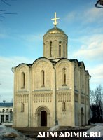
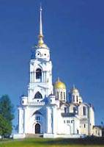
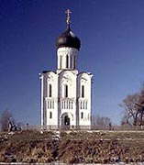
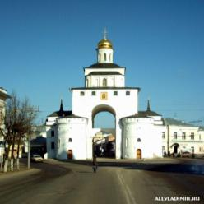
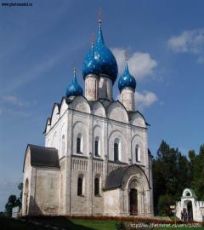
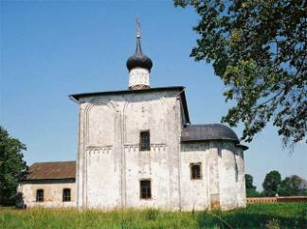

Slide 12
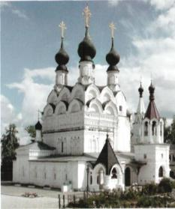
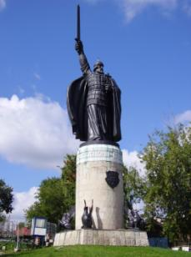
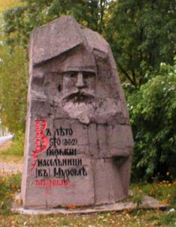
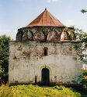
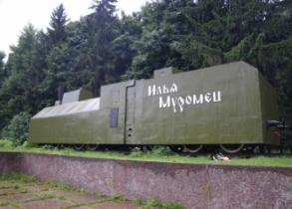

Slide 13
Ты, который в будущем увидишь эту надпись,
Которую я приказал высечь на скале,
Или эти изображения, - не разрушай их!
Но, оберегай, пока можешь…
(Высечено по приказу царя персов Дарайавауша)

